Slide 1
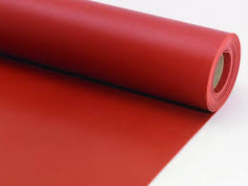
Гума
Виконала учениця 11-А класу
Ковальова Анастасія

Slide 2
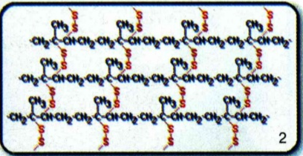
Гума – продукт вулканізації каучуку
Під час нагріання із сіркою макромолекули каучуку
сполучаються одна з одною “містками” Сульфуру . Внаслідок
вулканізації утворюється суцільна тримірна просторова сітка

Slide 3
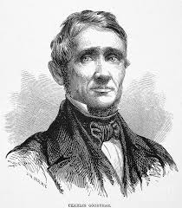
Цим винаходом людство зобов’язане
Чарльзу Гудієру.
Чарлз Гуд'їр народився в 1800 році
в Нью-Гейвені, штат Коннектикут,
займався сімейним бізнесом, продавав
різні товари. В 1839 році краплина
приготованої ним суміші каучука
з сіркою впала на раскалену плиту,
перетворившись на обуглену речовину.
Таким чином ним був відкритий
процес вулканізації. Хоча відкриття
принесло йому славу, воно не
допомогло йому покращити своє
матеріальне становище

Slide 4
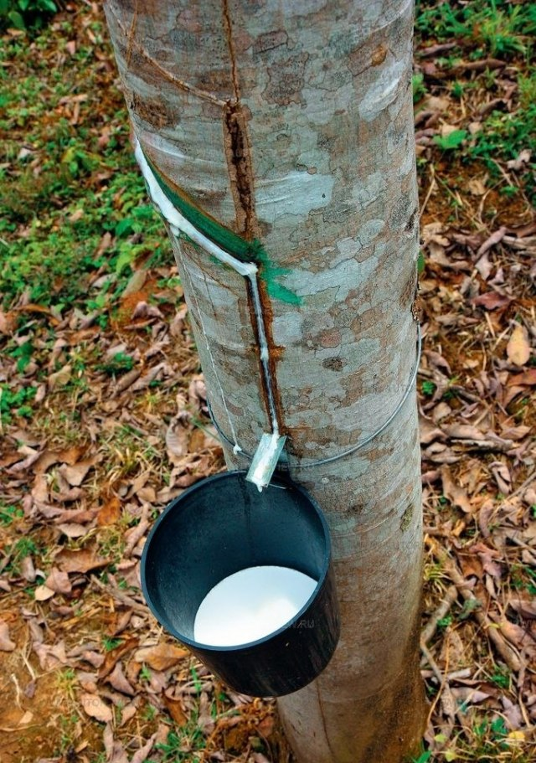
Натуральну гуму
виробляють
з особливої рідини – латексу,
який одержують із соку
каучукового дерева

Slide 5
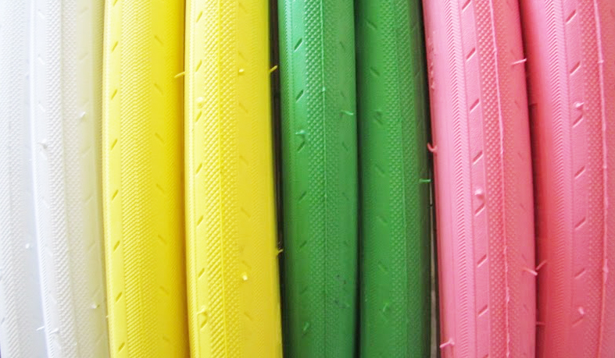
Шляхом підбору відповідного типу каучуку, а
також інших складових можна виготовити
матеріал з наперед заданими властивостями.
Наприклад, для одержання міцної гуми зазвичай
використовують натуральний каучук або
синтетичний бутадієнстирольний

Slide 6
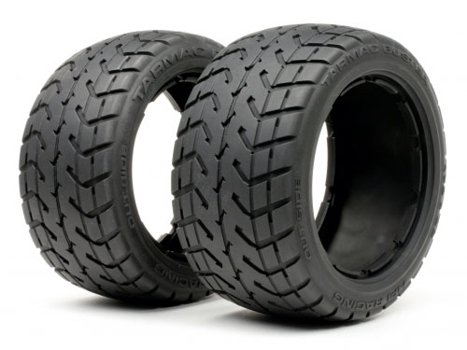
За малого ступеня зшивання (масова частка
Сульфуру до 5%) утворюється м’який еластичний і
легко деформований матеріал
з невеликою твердістю
У гумі з високою твердістю і малою здатністю
деформуватися вміст Сульфуру складає 20%

Slide 7
Використання
Для функціонування суспільного господарства
Виготовлення автомобільних покришок
Виготовлення приводних ременів
Для функціонування повсякдення пересічної людини
Виготовлення транспортних стрічок і рукавів

Slide 8
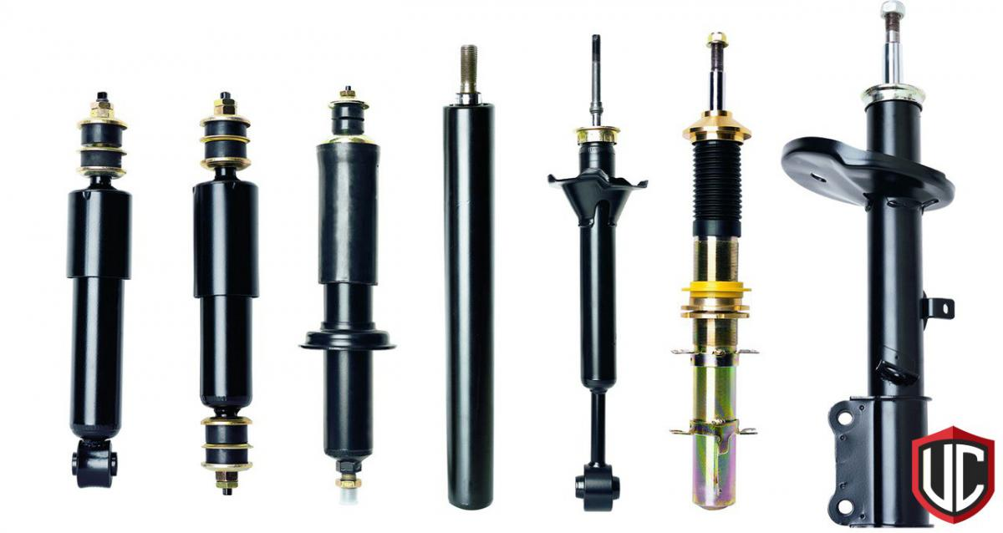
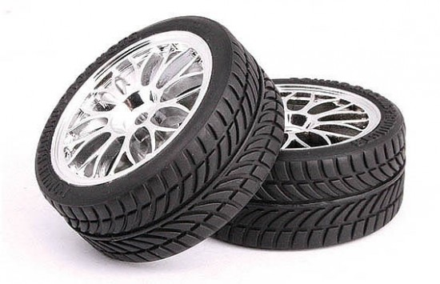

Slide 9
Отже, гума – це дуже необхідний матеріал для
виробництва різноманітних виробів — від
автомобільних шин до хірургічних рукавичок.
Головна перевага ґуми — її еластичність. Вона може
розтягуватися й гнутися, а потім приймати
початкову форму.
Зараз гуму виготовляють здебільшого на основі
синтетичних матеріалів, тому зараз частка
синтетичної ґуми становить дві третини
світового виробництва ґуми

Slide 10
Дякую за увагу!

